Slide 1
软件工程与实践
（ 第3版 ）
第4章 软件设计

Slide 2

目 录
1
4.1 软件设计概述
2
4.2 软件总体设计
3
4.3 软件详细设计
4
4.4 数据库设计概述
5
4.5 网络系统设计概述
6
4.6 用户界面设计
7
4.7 软件设计文档
8
4.8 实验四 软件详细设计及文档编写
9
4.9 本章小结

Slide 3

教学目标及重点
教学目标
● 掌握软件设计的概念、目标和过程
● 熟悉软件总体及详细设计的任务和原则
● 掌握数据库设计、网络设计和界面设计要点及方法
● 掌握软件设计工具使用及设计文档编写格式和方法
重点
重点
重点

Slide 4

4.1 软件设计概述
案例4-1
Web商品供销存信息系统研发项目中,软件设计在整个研发过程极为关键。某网络信息有限公司的软件研发部在进行需求分析的基础上，进行软件总体设计和详细设计，由于在设计网络查询与统计等细节方面出现疏忽，导致研发的软件部分功能及性能出现问题，对公司信誉造成损失和重大损失。
4.1.1 软件设计的概念和目标
软件设计也称系统设计，是应用各种软件技术和方法，设计新软件“怎么做”的过程。其总体目标是：将需求分析阶段得到的(处理)逻辑模型转换为物理模型，设计结果是“软件设计文档”（含实现方案）。
软件设计分为两个阶段：总体设计和详细设计。总体设计主要确定总体架构、总体设计文档和方案。详细设计是具体细化，确定组成模块及联系、处理过程、数据库及网络、界面设计、软件设计文档（含具体方案）等。

Slide 5
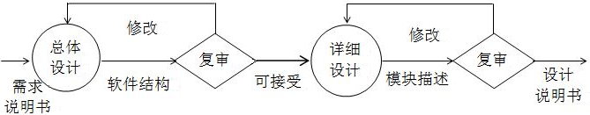
4.1 软件设计概述
4.1.2 软件设计的过程
软件设计先要进行总体设计即概要设计，从总体上进行宏观概要架构设计，将软件需求转化为软件的系统结构和数据结构。
对经过“复审”可接受的总体设计方案，进入“详细设计”，进一步进行“模块描述”，
最后还要经过“复审”，完成“设计文档”。软件设计工作流程如图4-1所示。
图4-1 软件设计工作流程

Slide 6
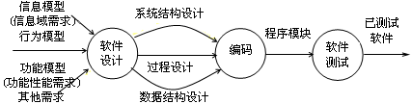
4.1 软件设计概述
如图4-2 描述了软件设计过程中的信息流。
如E-R图
状态图
图4-2 软件设计过程中的信息流
讨论思考：
（1）什么是软件设计？软件设计的总体目标是什么？
（2）软件设计主要分为哪两个阶段？具体做什么？
（3）软件设计的工作过程具体是什么？
（4）画出软件设计过程中的信息流？

Slide 7
4.2 软件总体设计
4.2.1 软件总体设计的任务
软件总体设计的任务主要包括：
（1）软件的总体结构和模块外部设计。--软件结构图
（2）软件处理流程设计。 --模块、子模块及数据调用关系
（3）确定软件的功能并分配（与程序结构的关系）。
（4）数据总体结构设计（逻辑-物理-数据结构与程序的关系）。
（5）网络及接口概要设计。
（6）运行概要设计。
（7）出错处理概要设计。
（8）性能可靠性及安全保密概要设计。
（9）维护概要设计。

Slide 8

4.2 软件总体设计
4.2.2 总体设计的原则和过程
总体设计的总原则及过程是：由宏观到微观、逐步求精的原则，定性定量分析相结合、分解与协调相结合和模型化方法，并要兼顾系统的通用性、关联性、整体性和层次性。根据系统的总体结构、功能、任务和目标的要求分解系统，使各子系统之间互相协调配合，实现系统的整体优化。
1. 软件工程模块化
模块是构成程序的基本构件，主要由数据说明、执行语句等程序对象构成。模块化（Modular）是将复杂软件划分为功能相对独立且易于处理的模块的过程。

Slide 9
4.2 软件总体设计
2. 抽象和逐步求精
抽象是指提取事物（实体或对象）的本质特性而暂时不考虑其细节的方法。
逐步求精是指为了集中精力解决主要问题而尽量推迟并逐步考虑细节问题的方法，是人类解决复杂问题时采用的一种基本策略，也是软件工程技术的基础。
3.模块的内聚和耦合
（1）内聚。标志一个模块内各个元素彼此结合的紧密程度，是信息隐蔽和局部化概念的自然扩展。设计时应该力求做到高内聚。
（2）耦合。是对软件结构不同模块之间互连程度的度量，是影响软件复杂程度的一个重要因素。模块间的耦合程度将影响系统的可理解性、可测试性、可靠性和可维护性（力求做到低耦合）。
内部
外部
高内聚、低耦合

Slide 10

4.2 软件总体设计
4. 子系统及模块的划分
软件体系结构设计的三要素是程序构件（模块）的层次结构、构件之间交互的方式和数据的结构。子系统及模块划分（除了高内聚、低耦合）还应考虑：
（1）模块大小适当。
（2）模块的层次结构。
结构图（Structure Chart，SC）是准确描述表达软件结构的图形表示方法，可反映模块之间的层次调用关系和联系。模块结构图常用特定的组成符号如表4-1所示。

Slide 11
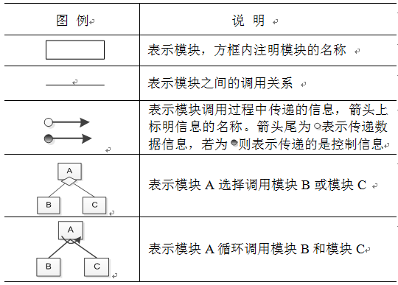
4.2 软件总体设计
表4-1 模块结构图SC的组成符号

Slide 12
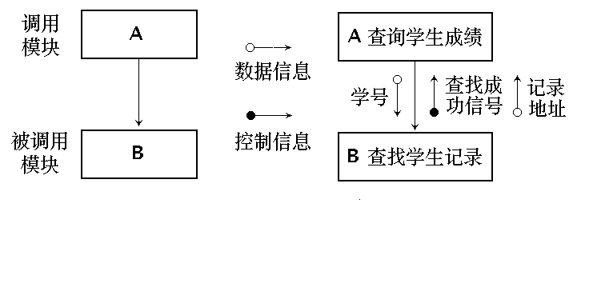
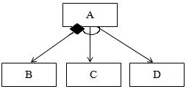
4.2 软件总体设计
在图4-3中，图4-3a表示模块A和B的调用关系；图4-3b中一个模块调用另一模块时,调用模块将数据或控制信息（指令）传送给被调用模块使其运行,而被调用模块在执行中又将它产生的数据或控制信息回传给调用模块；图4-3c中,在模块A的箭头尾部标以一菱形符号，表示模块A可以“有条件地调用模块B”.调用箭头尾部标以一个弧形符号,表示模块A可以“反复（循环）调用模块C和模块D”。
图4-3a 模块调用关系 图4-3b 模块间接口表示 图4-3c 模块的条件和循环调用关系
注意：有的结构图对这两种信息(数据/控制)不加以区别，一律用标注有信息名的短箭头“→”表示。

Slide 13

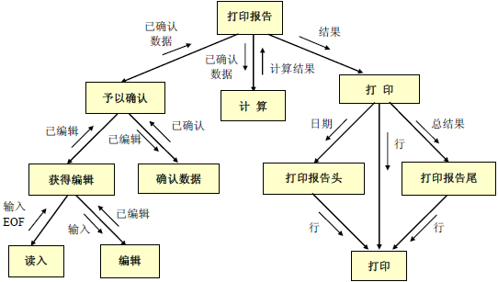
4.2 软件总体设计
案例4-2
打印报告的模块结构图。其调用次序为上层调用下层，同层按照数据传递关系确定，一般从左到右执行。执行过程即按照数据流向进行。如图4-4所示。
图4-4 打印报告结构图

Slide 14
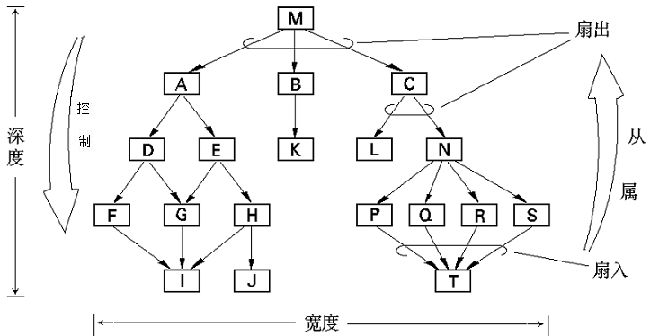
4.2 软件总体设计
（3）软件层次结构。层次结构图如图4-5。有关指标为：
①深度。表示模块间控制的层数，表明软件的复杂程度，深度越深，软件越复杂。
②宽度。表示同一层次上模块的总数，宽度越宽，表示软件越复杂。
图4-5 软件的层次结构

Slide 15
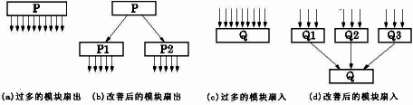
4.2 软件总体设计
③扇出。表示一模块直接控制其他模块的数量.如图4-6（a）和（b）.模块划分时,一般扇出平均3-4上限为5-8.
④扇入。表示模块直接受到多少其他模块控制，扇入越大表明共享该模块的上级模块数越多，虽有一定好处，但不宜片面追求高扇入，如图4-6（c）和（d）。
少扇出、多扇入(分解)
图4-6 软件的扇出和扇入控制
5. 信息隐藏
信息隐蔽主要是指模块所包含的“过程及数据”信息，对于其它模块需要隐蔽。模块规定和设计应遵从：使包含在模块中的“过程或数据”信息，对于其它不需要这些信息的模块，不能访问或“不可见”。

Slide 16
4.2 软件总体设计
4.2.3 软件总体设计的方法
软件设计方法可以分为三大类。一是面向数据流的设计（结构化设计方法）也称为过程驱动设计；二是面向数据结构设计，也称为数据驱动的设计；三是面向对象设计。
1. 结构化设计方法
1）结构化设计方法概述
结构化设计(Structured Design,SD)方法是一种典型的面向数据流(核心和关键)的设计方法,主要完成软件总体结构设计。
软件具有层次性和过程性特征：软件的层次性反映了其整体性质，常用结构图表示。而过程性则反映了其局部性质，常用框图等表示。SD法分为总体设计和详细设计两个阶段。
（1）总体设计。总体设计过程要解决系统的模块结构，确定系统模块的层次结构。SD法的总体设计步骤是：
① 从 DFD 图导出初始的模块结构图。
② 改进初始的模块结构图。

Slide 17
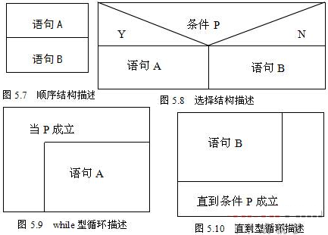
4.2 软件总体设计
（2）详细设计。详细设计阶段的任务是：
对模块图中每个模块的过程进行描述.常用描
述方式:流程图、N-S(结构流程)图、PAD图等。
2）结构化设计方法的设计过程
结构化设计方法的目标是确定设计软件结构的一个系统化的途径。结构化方法设计过程，如图4-7所示。
SD法总体设计过程需要从DFD 图导出初始模块结构图, 首先要分析DFD 图的类型, 对不同类型的DFD图,采用不同的技术将其转换为初始的模块结构图（SC 图）.
一般将 DFD 图分为两种典型类型:中心变换型和事务处理型 。
4.3.2介绍
盒图
问题分析图

Slide 18
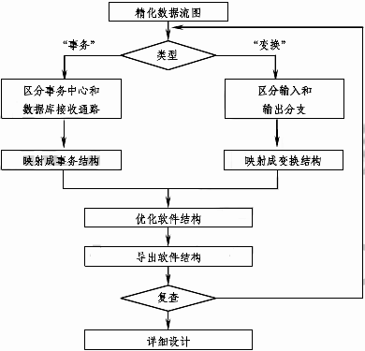
4.2 软件总体设计
图4-7 面向数据流方法的设计过程

Slide 19
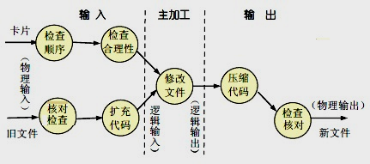
4.2 软件总体设计
（1）中心变换型(transform center)。如图4-8所示，该类图的特点是：DFD 图可以明显分为“输入—处理—输出”三部分，对这种类型的DFD 图的转换采用变换分析技术。
检查
核对
图 4-8 中心变换型

Slide 20
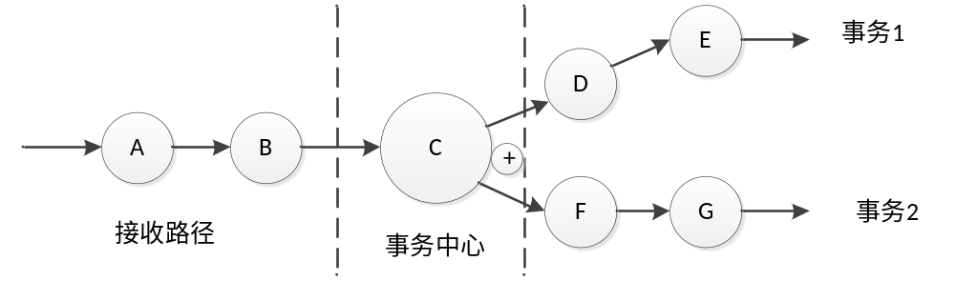
4.2 软件总体设计
（2）事务处理型(transaction)。事务是指完成作业要求功能处理的最小单元。事务型数据流图如图4-9所示，输入流在经过某个“事务中心”时接收输入数据并分析确定其类型，然后根据所确定的类型为数据选择其中的一条加工路径。
图 4-9 事务处理型数据流图

Slide 21
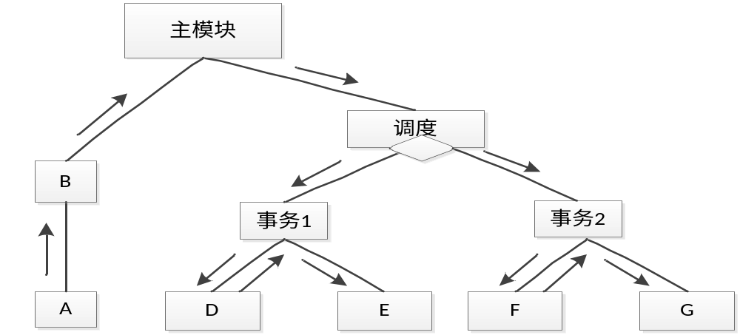
4.2 软件总体设计
对于事务型特征DFD,采用事务处理设计方法的步骤:
①确定DFD中的事务中心和加工路径。
②进行一级分析，设计上层模块。对事务中心应设计“事物控制”模块；对事物流应设计“接受事物”模块；对事务路径，应设计“发送控制”模块。
③进行二级分解，设计中下层模块。上述图4-9事务处理型数据流图，对应的事务型软件结构图SC如图4-10所示。
图4-10 事务型软件结构图

Slide 22

4.2 软件总体设计
根据结构化设计SD法，将修改贷款文件的DFD图转换为模块结构图的转换过程为：
⑴ 对DFD图，确定对应的主加工及逻辑输入和逻辑输出，如图4-9所示；
⑵ 画出系统模块图的顶层及第一层模块；
⑶ 分解中下层模块. 对第一层的每个模块继续向下分解,一直分解到不能再分的功能模块。在结构图4-10中,对输入部分进行分解, 不再画出输出和处理部分的分解。
案例4-3

Slide 23
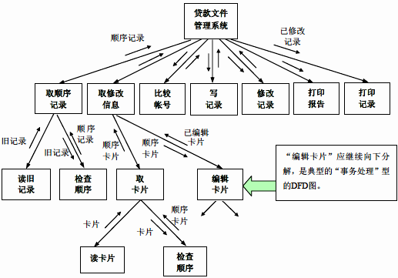
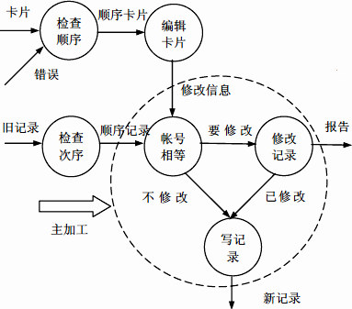
4.2 软件总体设计
图4-11 修改贷款文件的DFD图
图4-12 贷款模块结构图

Slide 24
4.2 软件总体设计
2. 面向数据结构的设计方法
Jackson 开发方法是一种典型的面向数据结构的分析与设计方法。其基本设计步骤分为3 步：
一是建立数据结构；
二是以数据结构为基础，对应地建立程序结构；
三是列出程序中要用到的各种基本操作,再将这些操作分配到程序结构中适当的模块。
分别对应结构化方法的需求分析、总体设计和详细设计。

Slide 25
4.2 软件总体设计
3.原型法
原型法主要是指利用初步设计某一相对直观易于理解的原型，经过征求意见逐步改进完善的设计方法。
适合于软件规模大、要求复杂、系统服务不清晰的情况。特别是当性能要求较高时，需要对软件设计原型先做一些试验。
原型法在整个软件开发策略或设计阶段均可使用， 目的是为了不断取得反馈并进行改进。
讨论思考：
(1) 总体设计的任务是什么？
(2) 总体设计遵循那些原则？它们的具体内容是什么？
(3) 总体设计一般采用什么方法？
面向对象设计方法见第5章

Slide 26
4.3 软件详细设计
在总体设计的基础上，需要经过复查确认才可进行详细设计。总体设计重点是确定构成系统的模块及其之间的联系，详细设计的重点则是根据总体设计提供的文档，对各模块给出详细的过程性描述及其它具体设计等，完成相关文档及实现方案。
详细设计主要完成对软件模块的内部过程具体设计和描述，解决“具体怎么做（现实）”的问题，主要包括：模块设计、过程设计、界面设计等，主要根据总体设计提供的文档，确定每一个模块的算法、内部的数据组织，选定工具表达清晰正确的算法，编写详细设计文档、详细测试用例与计划。

Slide 27
4.3 软件详细设计
4.3.1 详细设计的任务和原则
1. 详细设计的任务
详细设计阶段的主要任务包括：
（1）模块功能及(处理)算法设计。
（2）模块内的数据结构设计。
（3）模块接口设计。
（4）其他设计（BD、网络、代码、接口、界面等）。
（5）模块测试用例设计。
（6）编写详细设计文档。
（7）详细设计评审。
2. 详细设计的原则
在详细设计过程中，主要根据以下3个原则：
（1）详细设计是为后续具体编程实现做准备。
（2）处理过程应简明易懂。
（3）选择恰当的描述工具表述模块算法。

Slide 28
4.3 软件详细设计
4.3.2 详细设计的方法和工具
1. 详细设计方法的选择
选择设计方法原则是：过程描述便于理解、复审和维护，可自然地转换成代码，并保证代码与详细设计完全一致。对选择设计工具要求为：
(1) 无歧义。选工具,指明控制流程、处理功能、数据组织；
(2) 模块化。支持模块化开发，并提供描述接口的机制；
(3) 强制结构化.设计者采用结构化构件,有助采用复用技术；
(4) 简洁易编辑.设计描述易学、易用、易读、易编程及维护；
选择合适的工具并正确地使用很重要，详细设计工具包括：
程序流程图、盒图、PAD图、PDL语言等。详细设计常用结构化程序设计方法，只用顺序、选择和循环这三种基本控制结构
就能实现任何单入口/出口程序, 从而可构成任何模块的流程图,
如图4-11所示。
问题分析图
描述功能部件的算法设计和处理细节的语言-设计性语言

Slide 29
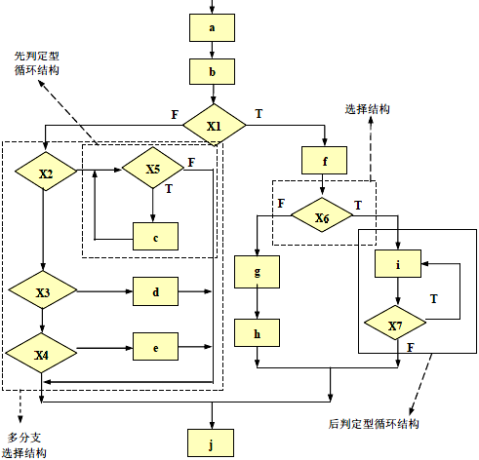
4.3 软件详细设计
图4-11 基本控制结构构成的流程图

Slide 30
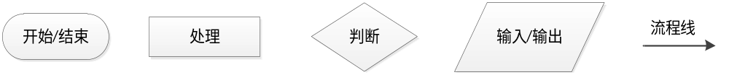
4.3 软件详细设计
结构化程序设计是一种设计程序技术，采用自顶向下、
逐步求精的设计方法和单入口单出口的控制结构。
*2. 详细设计的工具（有的书在需求分析中介绍）
详细设计常用工具包括以下三种:图形、表格、语言.
图形工具是将过程细节用图形进行表示, 如流程图、盒图、问题分析图(PAD)等。
（1）程序流程图
程序流程图也称为程序框图，是常用的一种算法表达工具。其优点是直观清晰，易学习掌握。缺点是，从发展趋势看，使用的人逐渐减少。
图4-13 流程图基本符号

Slide 31
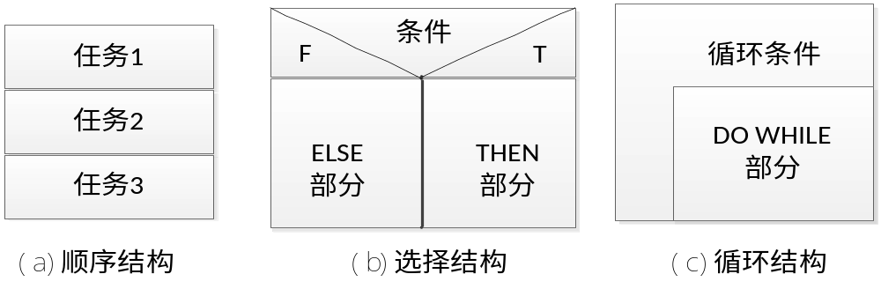
4.3 软件详细设计
程序流程图的优点是直观清晰,易学习掌握.缺点是从发展趋势看,使用者逐渐减少。不支持逐步求精,使程序员过早考虑程序控制细节，不考虑程序整体结构、流程线转移不受限制、易破坏程序的整体结构、不适于表达数据结构和模块调用关系、描述过于琐碎、不利于理解大型程序。
（2）结构流程图
软件的结构流程图也称为盒图或N-S 图。表示软件的控制结构如图4-14所示。
图4-14 N-S图表示程序的控制结构

Slide 32
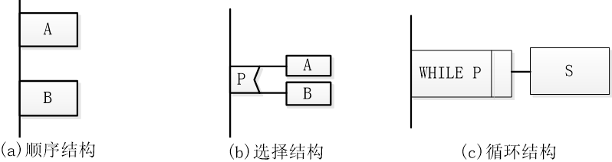
4.3 软件详细设计
结构流程图的优点是图中不能随意转移控制（无流程线），程序结构更符合结构化程序设计的思想，有利于培养软件设计人员良好的设计风格。缺点是但程序嵌套层次较多时影响可读性而且不易修改。
（3）问题分析图(PAD)
问题分析图（PAD）采用了二维树形结构的图形符号表示程序的控制结构，如图4-15所示。
图4-15 PAD图表示程序的控制结构

Slide 33
4.3 软件详细设计
PAD 图具有的优点是程序结构层次清晰，支持自顶向下、逐步求精的设计过程，既可以描述程序的逻辑结构，又能够描述系统的数据结构。
(4) 表格工具。用于将处理过程细节用表格形式表示，如决策表（判定表）等。
(5) 语言工具。主要用于将处理过程细节用语言形式表示，如结构化语言等。此外，还可以使用过程设计语言PDL。
讨论思考：
(1) 软件详细设计的任务及原则主要有哪些？
(2) 选择设计方法的原则和选择设计工具要求是什么？
(3) 详细设计常用的工具包括哪三种？

Slide 34
4.4 数据库设计概述
4.4.1 数据库设计任务及步骤
数据库设计的任务及步骤为数据库应用程序（处理过程）和数据库（数据结构与数据表及数据）的需求分析、概念结构设计、逻辑结构设计、物理结构设计等阶段。
（1）需求分析。可以在软件需求分析阶段完成，也可以进一步深入企事业实际进行具体的调研分析，主要任务是调查、深入分析和确认业务用户数据需求与处理需求。
（2）概念结构设计。目的是获取数据库的概念数据模型，通常有两种方法；一是设计实体联系模型（E-R图），二是面向对象的方法，以类或对象形式表示数据及其之间联系。
（3）逻辑结构设计。主要任务是将概念模型转化为终端可以实现的传统数据模型，如转化为关系模型，需要根据所选数据库得到具体的关系数据模式，即二维表结构。
（4）物理结构设计。主要是根据数据模型及处理要求，选择存储结构和存取方法，以求获得最佳的存取效率。主要包括：数据库文件组织形式（顺序文件或随机文件）、索引文件组织结构、存储介质的分配、存取系统的选择等。
处理(过程)+数据(库)

Slide 35
4.4 数据库设计概述
4.4.2 概念数据模型设计
在软件分析阶段曾经利用E-R图进行系统描述，还可利用其进行设计。采用简单的E-R图表达对现实的理解，优点是：图形元素少，接近人的思维方式，不用考虑存贮结构、存取方式和具体的数据库软件，易分析、易设计等。
在E-R图中，仍以矩形表示实体，椭圆表示属性，用带有加下划线的主键（码）名的椭圆表示主键，用菱形表示联系，联系类型用菱形与实体间的联线表示，外键用带有加下划虚线的外键名的椭圆表示，多值属性用双线椭圆表示，派生属性用虚椭圆表示。

Slide 36
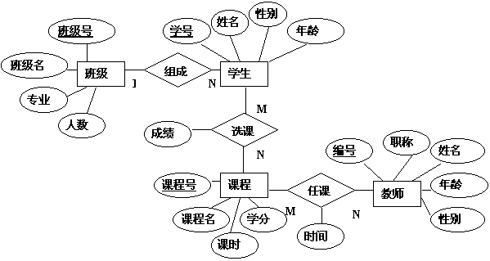
4.4 数据库设计概述
【案例4-4】一个班级、学生、课程和教师的E-R图实例，如图4-16所示
学生(学号,姓名,性别,年龄)
图4-16 一个E-R图实例
E-R图设计步骤：先确定实体、联系和属性及其类型，然后画出E-R图。

Slide 37
4.4 数据库设计概述
4.4.3 逻辑结构及物理结构设计
（1）逻辑结构设计需要将E-R图转换为关系模式，具体做法为：
①将每一个实体用一个关系表示，如二维表或称为表结构。
②对于一对一的联系，可将原来的两个实体合并为一个关系表示，关系属性由二个实体属性集合而成，如有的属性名相同，则应加以区分。
③对于一对多的联系，在原多方实体对应的关系中，添加一方实体的主键，也是多方关系的外键。
转换为二维表

Slide 38
4.4 数据库设计概述
④对于多对多的联系，将其联系转换为新关系，联系名为关系名，联系的属性加上相关两实体主键构成关系的属性集，相关两实体主键的集合是联系关系的主键。
（2）物理结构设计是根据数据模型及处理要求，设计出数据库的物理数据模型，即数据库服务器物理空间上的表、字段、索引、表空间、视图、存取过程（位置-方式-方法）、触发器，以及相应的数据字典。物理结构设计的特点是与具体DBMS和网络系统有关，即数据库在物理设备上的具体实现，或是数据库服务器物理空间上的相关设计。

Slide 39
4.4 数据库设计概述
（3）数据库物理设计的方法是：选择存储结构和存取方法，以求获得最佳的存取效率。主要包括：数据库文件组织形式（顺序文件或随机文件）、索引文件组织结构、存储介质的分配、存取系统的选择等。
   讨论思考：
(1) 数据库设计一般经过哪些步骤？
(2) 实体-联系模型的主要内容是什么？
(3) 逻辑结构设计阶段怎样将一对一、一对多和多对多的联系转变成关系？

Slide 40
4.5 网络系统设计概述
对于网络应用系统还需要有关网络系统设计技术,主要概述网络系统的设计方面8个主要内容：选择网络技术、网络的分层设计、网络站点设计、地址分配与聚合设计、远程网接入设计、网络性能设计、网络冗余设计、网络安全性设计和网络设计实例。
网络冗余是指为防止任一环节出现问题导致整个网络传输运行停止而采取的措施，如路由器通过备份确保网络畅通。

Slide 41
4.5 网络系统设计概述
4.5.1 网络技术及结构设计
1. 网络技术的选择
网络技术的选择主要是选择网络的体系结构和协议栈。
（1）局域网技术。以太网及虚拟局域网发展很快，成为了局域网技术中绝对的主流。主要选择：传输速率、传输媒体。
（2）广域网技术。广域网主要用于远程连接多个局域网，因此广域网必须安全稳定可靠，可根据不同的用户需求提供不同的服务。

Slide 42
4.5 网络系统设计概述
2. 网络的分层设计
从软件系统体系结构上，主要考虑网络系统体系结构具体实际需求。
对于客户机/服务器（C/S）结构，可充分利用两端硬件环境的优势，将任务合理分配到Client端和Server端来实现，降低系统的通讯开销。

Slide 43
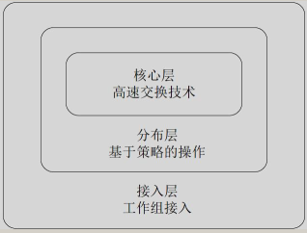
4.5 网络系统设计概述
从逻辑上，设计大型网络时可从中心开始将把通信网络划分为核心层、分布层和接入层。网络层次关系如图4-17所示。
4.5.2 网络站点及接入设计
1. 网络站点设计
（1）网络站点。 （2）端站点设计。
（3）中继站点设计（4）网络的互操作性。
2. 地址分配与聚合设计
（1）自顶向下地址规划。
（2）公有地址、私有地址的结合使用。
（3）动态地址分配原则。
（4）混合地址分配方案。
3. 远程网接入设计
主要包括广域网接入设计、分支机构与远程用户接入设计。
（1）广域网接入设计。
（2）分支机构与远程用户接入设计。
图4-17通信网络层次关系

Slide 44
4.5 网络系统设计概述
4.5.3 网络性能及安全性设计
1．网络性能设计
网络性能的主要指标包括：
(1)分组转发速率（对于交换机、网桥和路由器）；
(2)吞吐量（单位时间内被成功传送的信息量）；
(3)分组丢失率及出错率；
(4)事务处理速率（针对应用服务器）；
(5)响应时间（针对任何需要应答的事务）；
(6)延迟时间（分组从源站开始产生直至最后被成功地传送到目的站所需要的时间）；
(7)数据传输速率（针对链路）；
(8)信道利用率。

Slide 45
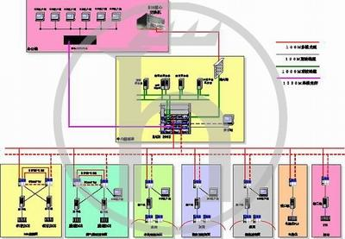
4.5 网络系统设计概述
2. 网络冗余设计
（1）设备冗余。
（2）软件容错。
（3）网络结构和冗余线路。
3. 网络安全性设计
（1）系统安全性分析。--重点及顺序。
（2）物理安全设计。---- 环境、设备、媒体。
（3）网络安全设计。---- 技术、运行、管理。
（4）信息安全设计。
网络冗余是为防止任一环节出现问题导致整个网络运行停止而采取的措施

Slide 46

4.5 网络系统设计概述
案例4-5
某大学大型校园网设计方案。主要包括几个方面：
（1）校园网建设目标及和需求。覆盖两个校区的所有建筑物，并实现两个校区网络的互联互通；逐步实现无线网络中两个校区内的全覆盖；外网的接入点都位于老校区。还应满足以下基本需求：主干网具有10Gb/s以上带宽，100Mb/s交换到桌面；支持VLAN技术；使用DHCP服务器分配IP地址,禁用私设DHCP服务器;采取安全措施,防止外来攻击；提供从校外安全便捷地访问校内资源的服务等。
（2）校园网设计构思和方案选择。采用交换技术和虚拟网络技术;构建三级网络结构，即主干网、汇聚网和接入网；两个校区的主干网均采用VRRP实现双核心结构；DHCP服务器等供校内访问的服务器采用双机热备份；无线网络与有线网络的连接采用就近接入方案,；移动终端接入无线网络必须经过严格的身份认证；选用SSL VPN网关为师生员工提供在校园网外接入校园网的服务.
该大学大型校园网拓扑图如图4-18所示.
动态主机设置协议
虚拟路由冗余协议

Slide 47
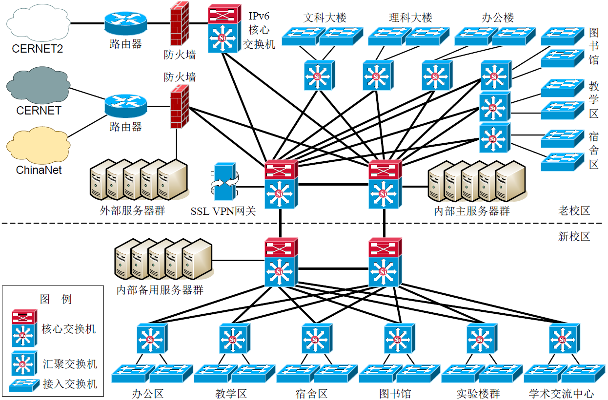
4.5 网络系统设计概述
图4-18某大学大型校园网拓扑图

Slide 48
4.6 用户界面设计
4.6.1 界面设计的意义及任务
用户界面也称人机界面，是用户与计算机交流的中间媒介。界面设计是计算机科学、 视觉艺术、心理学等多门学科的综合。
菜单栏、工具栏、快捷方式、输入方式等
【案例4-6】好的界面设计可使软件系统对用户产生吸引力，否则就会感到不喜欢不习惯甚至厌烦或怀疑质量问题。目前，人机界面在系统中所占比重加大，如Windows中80%的代码用于界面设计。人机界面的设计很大程度上依赖于设计者的经验。界面设计的实现技术不难，可视化的程序设计平台PB（Power builder）等都能较容易地完成，而更好地综合分析好用户的实际需求，运用人机工程学、视觉艺术及美工等技术和方法，理解用户界面设计原则，并根据软件特点，研发出受欢迎的界面在设计与实现中最困难最费时，很多专门文献也有设计指南。

Slide 49
4.6 用户界面设计
界面设计主要包括：界面对话设计、数据输入界面设计、屏幕显示设计和控制界面设计等，是计算机科学、心理学、视觉艺术等多门学科的综合。
用户界面设计的需求分析工作应与软件需求分析同步进行。主要任务包括：
⑴ 用户特性分析。建立用户模型，了解所有用户的技能和经验，针对用户能力设计或更改界面。
⑵ 界面的功能任务分析。建立任务模型DFD图，对系统内部活动的分解，不仅要进行功能分解（用DFD图描述），还要包括与人相关的活动，每个加工即一个功能或任务。
(3)确定用户界面类型，并根据其特点借助工具具体进行分析与设计。

Slide 50
4.6 用户界面设计
4.6.2 用户界面特性及设计原则
1. 用户界面需求
用户界面设计主要是为了满足用户需求，首先要弄清将要使用这个界面的用户类型。用户界面不同于功能需求分析，其需求具有很大的主观性。
建立用户界面的原型是一有效方法，利用界面原型可将界面需求调查的周期尽量缩短，并尽可能满足用户要求。利用界面原型模板等，可直观并感性地认识到未来系统的界面风格、特点结构和操作方式等，从而确定：系统是否符合操作习惯、工作的需要、感官期望。需求分析人员利用界面原型，引导用户修改软件，提出新界面要求。

Slide 51
4.6 用户界面设计
2. 用户界面应具备的特性
界面设计应考虑以下3个特性：
⑴ 可使用性。包括5个方面：使用简单，用户界面中所用术语的标准化及一致性，具有HELP功能，快速的系统响应和低系统成本，具有较好的容错能力。
⑵ 灵活性。3个方面：考虑用户的特点、能力、知识水平，提供不同的系统响应信息，提供根据用户需求制定和修改界面。
⑶ 界面的复杂性与可靠性。
3. 用户界面设计的原则
通常，用户界面设计应遵循以下4项基本原则：
（1）界面的合适性。
（2）简便易操作性。
（3）便于交互控制。
（4）媒体组合恰当。

Slide 52
4.6 用户界面设计
4.6.3 界面对话设计基本方法
界面对话以任务顺序为基础，遵循方法准则：
（1）及时提供反馈。
（2）状态位置布局。
（3）可以暂时脱离。
（4）设置默认值。
（5）简化对话步骤。
（6）提供联机帮助。
（7）便于复原。

Slide 53
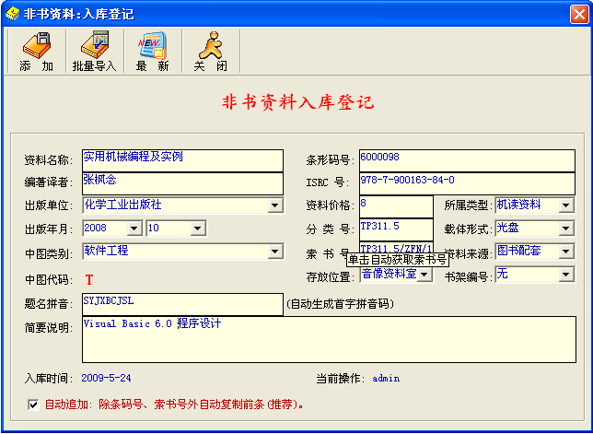
4.6 用户界面设计
一个资料入库登记的操作界面，如图4-19所示。
图4-19 资料入库登记操作界面

Slide 54
4.6 用户界面设计
4.6.4 数据输入界面设计
1. 数据输入界面设计方法
数据输入界面设计总目标是简化用户的操作，容忍用户偶尔出错并尽可能降低输入出错率。用户操作主要在选择命令、键入数据或者提供系统输入等方面。键盘是常用的主要输入方式，鼠标、数字化仪或语音识别系统也是重要的输入手段。输入界面设计目的是使输入界面尽可能方便有效地进行数据输入。可从以下方面提高输入的效率。
⑴尽量减少输入工作量。
⑵输入屏幕与输入格式匹配。
⑶数据输入的一般规则：
①确认输入；②交互动作；
③确定删除；④提供反馈。

Slide 55
4.6 用户界面设计
2.系统响应和帮助
在用户界面设计时，常见4种问题：软件系统运行响应时间、用户帮助设施、错误信息处理和命令交互。在用户界面设计时，常遇到4种问题：
（1）系统响应时间。
（2）系统帮助及提示。
（3）设计风格一致。
（4）输入设计的其他问题。

Slide 56
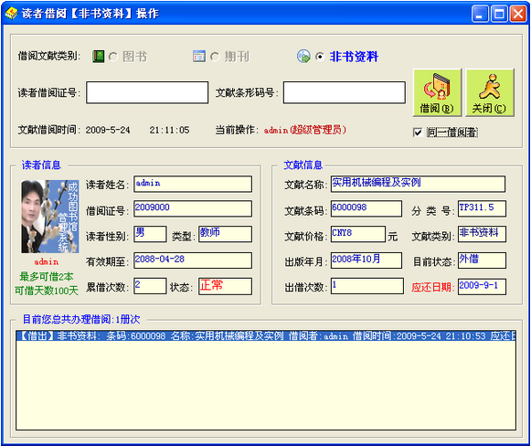
4.6 用户界面设计
一个读者借阅录入窗口，如图4-18所示。
图4-18 读者借阅录入窗口

Slide 57
4.6 用户界面设计
4.6.5 数据输出界面设计
数据输出界面显示的信息应当完整准确且易于理解，并能以一定的形式输出系统和用户所需的内容
1.显示信息的设计原则
（1）只显示当前操作有关信息(如界面、对话框操作按钮的提示信息等)。
（2）使用易理解的数据。
（3）显示信息标准化。
（4）状态提示简明扼要。

Slide 58
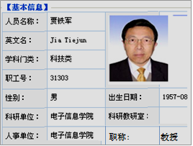
4.6 用户界面设计
2. 常用屏幕设计方法
屏幕设计主要包括：
（1）布局。应注意3点：
①注意屏幕整体分布。②对象（界面、窗口、按钮等）安排。③对象显示顺序。
（2）显示文字及颜色。
（3）便于显示查看。
（4）满足输出需求。

Slide 59
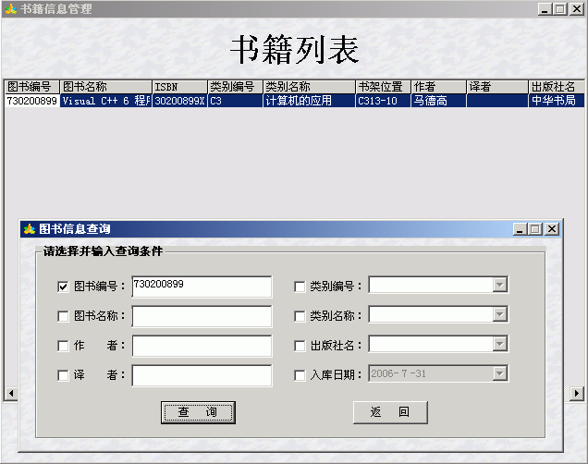
4.6 用户界面设计
一个图书管理信息系统的查询窗口，如图4-19所示。
图4-19 图书查询窗口

Slide 60
4.6 用户界面设计
4.6.6 控制界面的设计
1. 屏幕的控制界面
设计控制界面的目的是让用户可主动控制系统的工作，使用户很容易地访问计算机及网络资源。主要方式有控制对话(选项卡)、菜单、功能键、图标、直接指点、窗口、命令/自然语言等。
控制对话可以是简单的问答形式，系统提出是否选择操作，用户可以Y / N方式回答。复杂的对话形式是基于菜单的系统。

Slide 61
4.6 用户界面设计
2. 软件的安全性
目的是保证数据的正确性、机密性和有效性。
（1）系统中不安全因素。
（2）软件安全控制的基本方法，主要包括：
①数据检查。②用户同一性检测。③运行日志。
④数据加密。⑤其他措施。

Slide 62
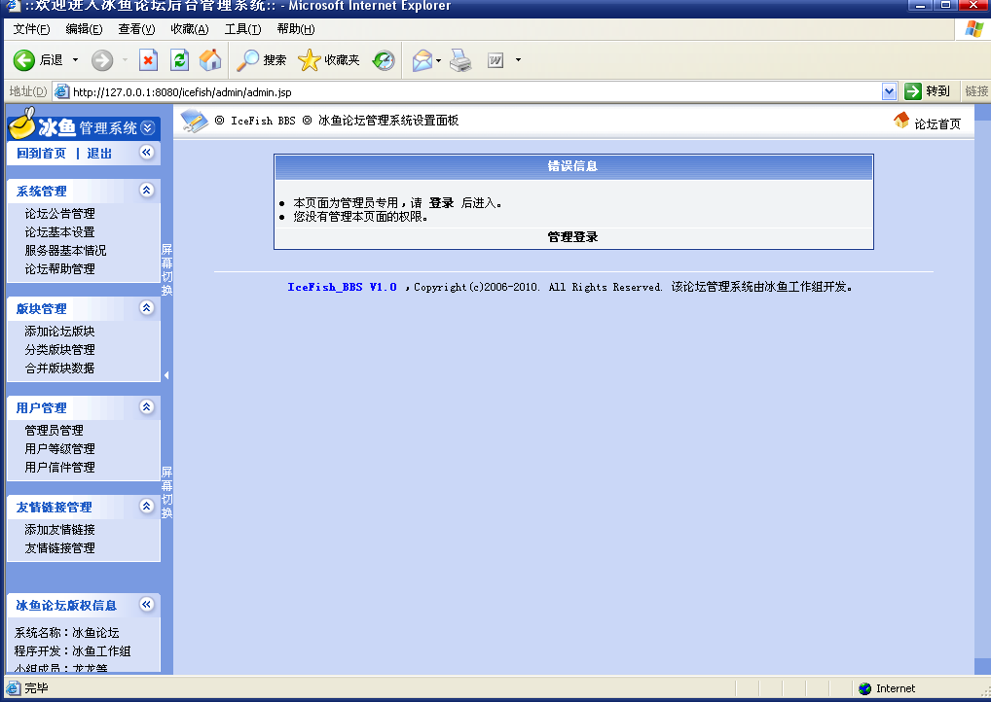
4.6 用户界面设计
一个网上论坛管理系统的后台控制窗口，如图4-20所示。
图4-20 网上论坛管理后台控制

Slide 63
4.6 用户界面设计
讨论思考：
(1) 用户界面应具备哪些特性？
(2) 数据输入可用哪些界面？
(3) 怎样设计控制界面？

Slide 64
4.7 软件设计文档
按照《计算机软件文档编制规范GBT8567-2006》，软件设计的输入是《软件需求规格说明》，输出是《系统(子系统)设计(结构设计)说明》和《软件（结构）设计说明》。总体设计（概要设计）要覆盖《需求规格说明书》的全部内容，并作为指导详细设计的依据。而详细设计要覆盖《软件(结构)设计说明》全部内容，作为指导程序设计实现的依据。
4.7.1 系统/子系统设计(结构设计)说明
有关说明和编写格式参考指南 ---------见书P126格式介绍
1.引言
2.引用文件
3.系统级设计决策
4.系统体系结构设计
5.运行设计
6.系统出错处理设计
7.系统维护设计
8.尚待解决的问题
9.需求的可追踪性
10注解

Slide 65
4.7 软件设计文档
4.7.2 详细设计文档及评审
1. 详细设计文档
详细设计阶段文档是“软件(结构)设计说明(SDD)”和“软件实现方案”（可视软件规模等情况而删减），主要是详细设计说明、软件结构设计及程序运行过程的详细描述等，可借助具体软件设计工具Office Visio或Power Designer等完成图表（建模）编写，内容及模板参见书后“附件B”。

Slide 66
4.7 软件设计文档
2. 设计文档的评审
设计评审也称设计复审，是指对设计文档及其内容的集中审查验收的过程。对软件实现的质量保证具有重要意义。
（1）评审的原则。
（2）评审的主要内容。
（3）评审的方式。
讨论思考：
(1) 总体设计说明书的主要内容是什么？
(2) 详细设计说明书的主要内容是什么？

Slide 67
4.8 实验四 软件详细设计及文档编写
4.8.1 实验目的
1) 认真完成软件系统的总体设计；
2) 在总体设计的基础上完成软件的详细设计工作；
3) 完成主要程序（模块）设计具体说明；
4) 写出具体的详细设计文档；

Slide 68
4.8 实验四 编写详细设计文档
4.8.2 实验内容及步骤
进行软件系统的结构设计、逐个模块的程序描述（包括各模块的功能、性能、输入、输出、算法、程序逻辑、接口等等）。
实验学时：4学时（可以包括课外安排的实践学时）。
实验内容及步骤主要包括：
（1）首先进行软件应用系统的结构设计。
（2）具体对主要程序及模块程序进行详细描述。
（3）按照下面体系结构（具体的详细内容及编写模板参见书后“附件B”）要求和步骤完成详细设计文档。
注意：应该注意同时进行用户界面设计等。

Slide 69
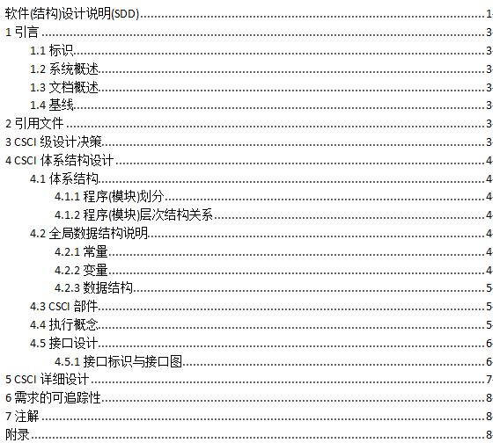
4.8 实验四 编写详细设计文档
目 录

Slide 70
4.8 实验四 编写详细设计文档
4.8.3 实验结果
（1）实验结果：上交实验报告。
实验报告要求。 除了实验项目名称、实验目的、实验内容、实验步骤外，还应该有以下具体内容：
至少包括所选应用软件项目其中的输入、查询、统计和增删改6个模块的详细设计及其程序结构等描述。并可借助具体软件设计工具Office Visio或Power Designer等完成图表（画出程序流程图等主要图表）及整个“详细设计文档”的编写。
（2）实验小结
提示说明：对照上述“实验目的”、“实验要求”、“实验内容”、“实验步骤”和“实验内容”等方面的完成情况，进行认真具体总结。

Slide 71
4.9 本章小结
本章小结
软件系统设计的总体目标是将需求分析阶段得到的目标系统的逻辑模型，转换为目标系统的物理模型，包括确定能实现软件功能、性能要求的最合理的软件系统结构，设计实现的算法和数据结构。通常将软件设计分为总体设计（又称概要设计）和详细设计（又称过程设计）两个阶段。系统设计的结果是系统设计文档。
总体设计的主要任务是，通过仔细分析软件规格说明，适当地对软件进行功能分解，从而将软件划分为模块，并且设计出完成预定功能的模块结构。
详细设计应根据总体设计提供的文档，确定每一个模块的算法、内部的数据组织，选定工具表达清晰正确的算法，编写详细设计文档、详细测试用例与计划。
根据实际应用和软件系统的特点，详细设计阶段还需要进行数据库设计、网络系统设计、用户界面设计等，对于软件开发及实现也很重要。软件设计的最后结果是设计文档（即实现方案）。

Slide 72

十三五国家重点出版规划项目
上海市高校优秀教材奖主编
上海高校精品课程主编
普通高等院校规划教材
诚挚谢意！

